Slide 1

软件项目质量控制
实验成果汇报展示
第14组：
张鹏程
赵春辉
匡晔
白一方
闵超
谢红

Slide 2

目 录
1.质量目标跟踪控制
4.代码评审
2.需求过程审计
3.设计说明书审计

Slide 3

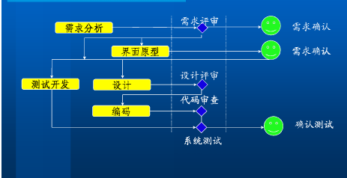
项目跟踪控制过程
1、软件项目中的QC活动：

Slide 4
:
项目跟踪控制过程
2、质量控制方法:
需求评审
设计评审
……..
代码审查
静态方法: 评审
质量控
制方法
动态方法: 测试
单元测试
集成测试
……
确认测试

Slide 5
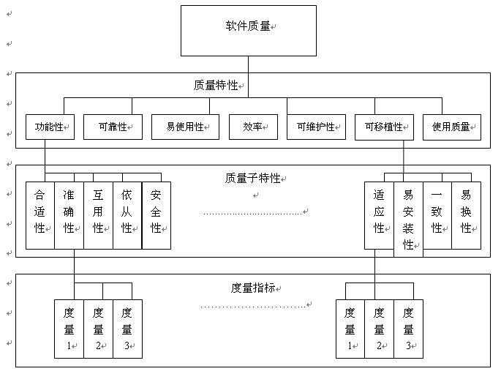
:
项目跟踪控制过程
3、质量模型:
质量模型共有三种，Boehm质量模型， McCall质量模型和 ISO质量模型。我们采用的是ISO质量模型，下面是ISO质量模型标准
（1）ISO质量模型

Slide 6
:
项目跟踪控制过程
3、质量模型:
（2）质量模型图示：
质量特性 | 权重 | 质量子特性 | 权重
功能性 | 50% | 完整性 | 30%
 |  | 准确性 | 50%
 |  | 安全性 | 20%
可靠性 | 30% | 健壮性 | 60%
 |  | 容错性 | 40%
易使用性 | 10% | 易理解性 | 40%
 |  | 用户文档问题 | 20%
 |  | 易操作性 | 40%
用户反馈 | 10% | 验收问题 | 60%
 |  | 返工问题 | 40%

Slide 7
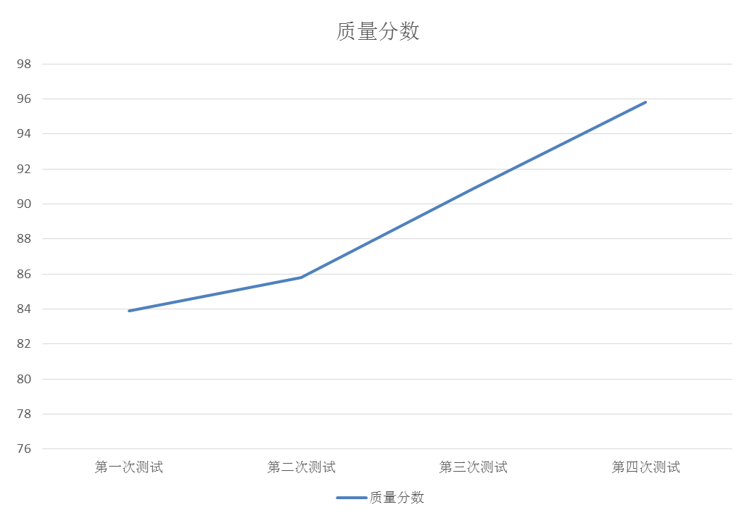
:
项目跟踪控制过程
3、质量模型:

Slide 8

质量过程总结:
1、质量保证三要点(SQA)
1.项目过程中，定期对各方面表现进行评价
2.通过评价来推测最后是否能达到相关质量指标
3.通过质量评价来建立对项目质量的信心

Slide 9

质量过程总结:
2、质量控制三要点
1.检查控制对象是项目工作结果
3.对不满意的质量问题
需进一步分析其产生原
因，并确定采取何种措
施来消除问题
2.进行跟踪检查的依
据是相关质量标准

Slide 10
项目执行过程审计
· 对项目质量管理活动的结构复查，是对项目执行过程进行检查，确保所有活动遵循规程进行。包括：
1.需求过程
2.设计过程
3.编码过程

Slide 11

需求过程目标
项目计划、活动、工作
产品与软件需求保持一致
所有需求都被文档化，
建立供软件工程和管理
使用的需求基线。
确保所有的需求变
更都受控
维护需求的双向可跟踪性

Slide 12
需求管理审计报告
 | 强弱控制 | 检查项 | 是
需求定义
1 |  | 是否建立了项目的需求文档 | 是
2 | * | 是否建立了需求跟踪矩阵 | 是
3 | 需求相关文档资料是否纳入配置库
需求评审
1 |  | 需求是否经过相关人员评审通过 | 是
2 | * | 可视化需求文档内容是否正确一致 | 是
3 | * | 需求跟踪矩阵与用例规约是否一致 | 是

Slide 13
需求管理审计报告
需求培训
1 |  | 需求培训之前，是否形成软件需求基线 | 否
2 |  | 设计开始之前，开发、测试人员是否充分理解需求 | 是
3 |  | 是否形成需求培训记录 | 否
需求跟踪
1 | * | 当阶段性工作产品完成时，相关人员是否填写 | 是
2 |  | 需求跟踪矩对应一致阵的个数据项是否与相关文档、基线， | 是

Slide 14

技术评审（TR）
软件产品是否符合技术规范
变更是否被恰当实现
技术评审目标
是否遵循可用
规定、标准等
变更的影响等

Slide 15
设计说明书审计
①.首页基本内容：
1.横向标题是否满足要求
2.最下端是否包含学校地址
3.需要修改处是否注意了修改
②.学校展示：
1.是否包含了课程介绍、课程内容、课程实践、教学团队模块
2.各模块下的目录是否有遗漏

Slide 16
设计说明书审计
③.选课系统：
1.是否提供了学生和教师的不同操作权限
2.是否遗漏需要实现的操作
-教师操作：教师确认选课结果，具体为选择确认或者删除操作
-学生操作：学生选课确认后不能修改，可以查看列表，可查询选课结果
④.成绩管理：
1.是否提供了学生和老师的不同操作权限
2.是否遗漏需要实现的操作
包括成绩接口转换、成绩核算、成绩显示（学生、老师都可以查询和看到）、成绩通知（老师操作）、预警通知（老师操作）、成绩分析（老师操作）

Slide 17

项目名称 | SPM网站系统 | 项目标识 | PRJ-SCHOOL
审计人 | 闵超 | 审计对象 | 设计说明书
审计时间 | 2014-5-25 | 审计次数 | 1
审计主题 | 按照审计要素对完成的设计说明书逐项进行产品审计
审计项与结论
审计要素 |  | 审计结果
首页基本内容 |  | 满足需求规格的要求
学校展示 |  | 满足需求规格的要求
选课系统 |  | 满足需求规格的要求
成绩管理 |  | 满足需求规格的要求
通过审计
审核意见
基本属实，审计有效！ 审核人：白一方 审核日期：2014-5-26
产品审计报告

Slide 18

代码走查/评审
开发人员在编写阶
段检查自己的代码
将审查结
果以表格
形式呈现
几名开发
人员组成
评审小组
评审小组通过阅读、
讨论、争议对程序
进行静态分析

Slide 19
代码审计
· 代码审计前：
1.尽量统一规范代码风格；
2.确保代码满足已有需求，并具有一定扩展性；
3.依靠集智找出潜在问题；
· 代码审计后：
1.询问与会人员是否有问题遗漏；
2.做好审计报告记录；

Slide 20
问题 | 是 | 否，指出问题所在或解释理由
总体
代码编制是否遵照编码规范？ | 是
缺陷修改是否完全完成？
所有的代码是否风格保持一致？ | 否 | 代码是有多位组员完成
注释
所有的注释是否是最新的？ | 是
所有的注释是清楚和正确？ | 是
若代码修改注释是否很方便修改？ | 是
所有代码异常处理是否都有注释？ | 是
每一功能目的是否都有注释？ | 是
是否按注释类型格式编写注释？ | 是
代码注释量是否达到了规定值？ | 否 | 有些代码类型重复性很高不需要解释
源代码质量
所有变量的命名是否依照规则？ | 是
循环嵌套是否优化到最少？ | 是
所有代码是否易懂？ | 是
所有设计要求是否都实现？ | 否 | 由于时间紧迫，有些不必要的功能未实现
代码审计报告

Slide 21
质量模型图示
质量特性 | 权重 | 质量子特性 | 权重
功能性 | 50% | 完整性 | 30%
 |  | 准确性 | 50%
 |  | 安全性 | 20%
可靠性 | 30% | 健壮性 | 60%
 |  | 容错性 | 40%
易使用性 | 10% | 易理解性 | 40%
 |  | 用户文档问题 | 20%
 |  | 易操作性 | 40%
用户反馈 | 10% | 验收问题 | 60%
 |  | 返工问题 | 40%

Slide 22
谢谢观赏！

